Slide 1
X Международный туристический Слёт кредитных союзов Карельский Берег 2018
ИТОГОВЫЙ ОТЧЁТ
Дважды в год лета не бывает …

Slide 2
Х Международный Слёт кредитных союзов «Карельский Берег- 2018» Организатор Проекта: Ассоциация «Гардарика» Со-организаторы Проекта: ЮРАКС, Лига Кураторы Проекта: Мариничев Ю.Б., Гамеров Ю.С. Директор Проекта: Тимохина Н.Н. Место проведения Слёта: Республика Карелия, пос. Вяртсиля, турбаза «Гардарика» Даты проведения: 17 – 21.07.2017 Оператор Слета: «Клевер Фонд»

Slide 3
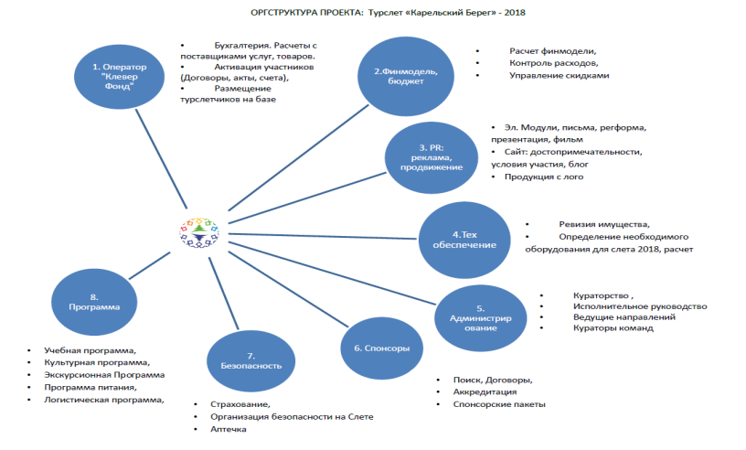
Оргструктура проекта

Slide 4
Формат Слёта - 2018
1
2
3
Деловая программа (12)
Культурная программа (10)
Спортивная программа (4)
5 дней интенсивного интерактива

Slide 5
Реализованные задачи Слёта - 2018
Создана площадка для свободного неформального общения лидеров движения кредитных союзов: пайщиков, волонтеров, руководителей;
Осуществлялось укрепление прямых личных отношений людей, занятых в организации движения кредитных союзов России.
Осуществлялось распространение современных достижений, лучших практик и реального опыта объединения людей в кредитные союзы.
Велась работа по расширению деловых контактов профессионалов и волонтеров, работающих в области менеджмента кредитных союзов.
В рамках Слета проводились мероприятия по укреплению здоровья, спортивного соревновательного духа.
Все участники были вовлечены в подготовку и проведение культурно-творческих мероприятий.
На протяжении 5 дней работал Детский клуб.

Slide 6
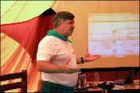
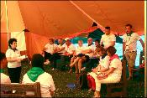
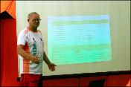
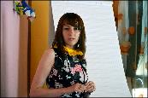
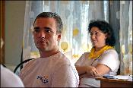
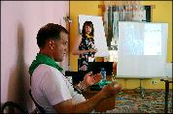
Деловая программа
1
Куратор: Корсунская Екатерина

Slide 7
Деловая программа: 1.Кредитной кооперации 25 лет. Успехи, уроки, задачи. Кто наши пайщики сейчас и в будущем. 2. Базовый стандарт по управлению рисками. Живём по новому. 3. Тренинг по публичному выступлению. 4. Страхование КПК и пайщиков. Возможно ли создание инструмента, когда долг умирает вместе с пайщиком. 5. Практика банкротств. 6. Основная дискуссия. Субсидиарная ответственность, ответственность пайщиков, руководителей, регулятора. 7. Как проверить, настоящие ли деньги? Занятие - эксперимент для детей 08 - 14 лет. 8. Круглый стол по особенностям работы и перспективам развития кредитного кооператива второго уровня. 9. Практика для тренеров по финансовой грамотности. 10. Практический опыт успешного прохождения режима временной администрации, введенной Банком России. 11. Молодёжь в кредитном кооперативе. Пайщики, сотрудники, волонтёры, руководители. 12. Выставка маркетинговых продуктов для пайщиков, литературы и материалов по финансовой грамотности, исторических и современных изданий по кредитной кооперации.
1
Куратор: Корсунская Екатерина

Slide 8
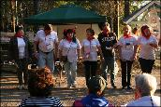
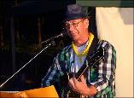
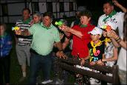
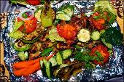
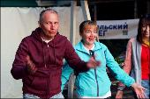
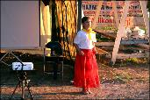
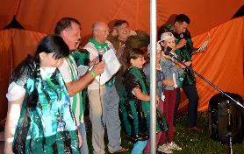
Культурная программа
2
Куратор: Гросбергс Ольга

Slide 9
1. экскурсия в крепость Корела (г. Приозерск, Ленинградской области). 2. Знакомство. Посвящение новичков в турслётчики. 3. "Онежский лосось" - угощения от Организаторов Слёта. Песни под гитару у костра. 4. Тематический вечер. Казахстан приглашает. 5. Фестиваль бардовской песни «Голос слёта». 6. Кулинарный конкурс. Вечер у костра. 7. Экскурсия в горный парк Рускеала (водопады и мраморный каньон). 8. КВН концерт. 9. Гардарика OPEN. 10. ДИСКОТЕКА.
2
Куратор: Гросбергс Ольга

Slide 10
Спортивная программа
3
Куратор: Мешков Вадим

Slide 11
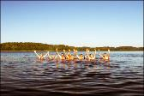
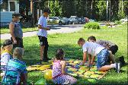
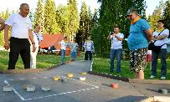
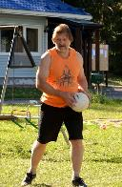
Волейбол. Хёрлинг. Дартс. Гигантские шашки.
3
Куратор: Мешков Вадим

Slide 12
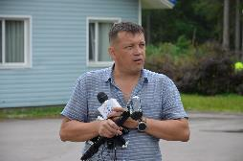
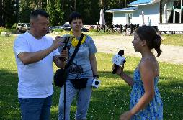
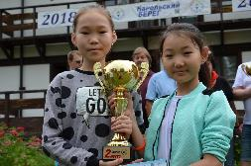
Детский
пресс - центр
Во главе с Вадимом Мешковым и
Ириной Ситниковой

Slide 13
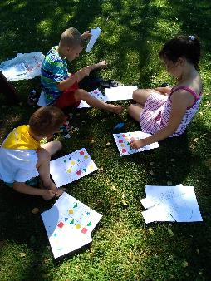
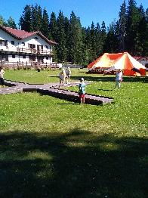
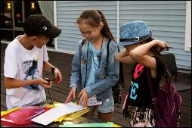
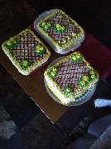
Детский
клуб
Во главе с Татьяной Синявиной и Натальей Мардвинцевой

Slide 14
Диаграмма общая
Статистика по годам

Slide 15
Количество участников
Статистика по годам

Slide 16
Количество участников
Статистика по годам

Slide 17
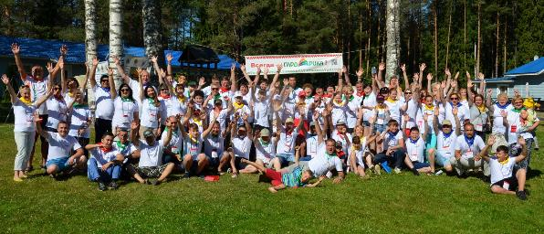
Фотоотчёт «КБ-2018»: http://karelskibereg.gallery.ru

